Slide 1





  Chào mừng các em
  đến với tiết Toán

Slide 2




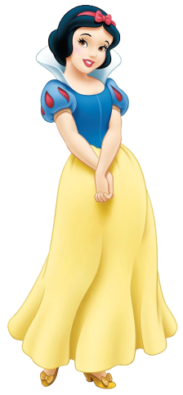
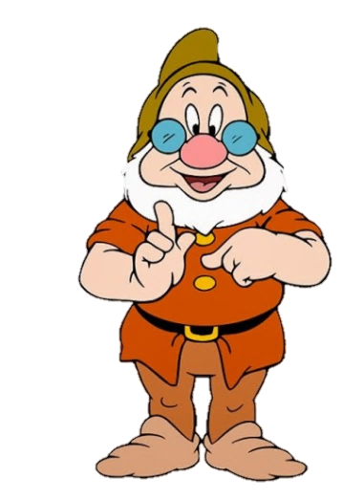
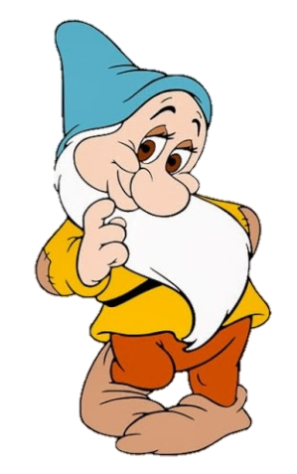
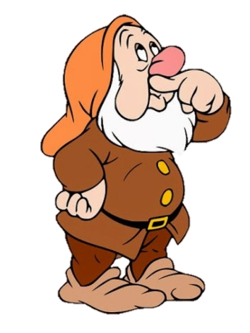


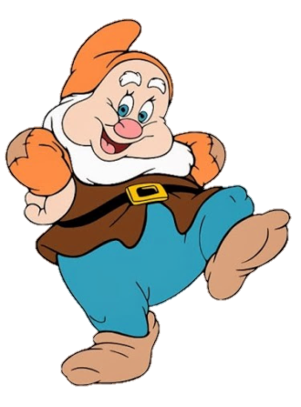
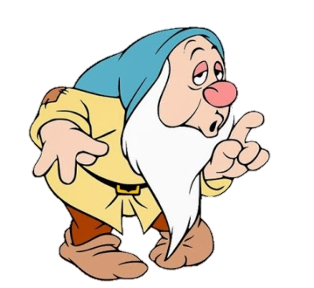

CHƠI TRỐN TÌM
CÙNG BẠCH TUYẾT VÀ 7 CHÚ LÙN

Slide 3





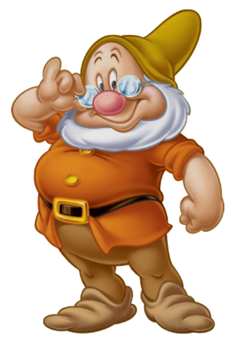


Số gồm 7 chục và 8 đơn vị là:
A.87
B.88
C.77
D. 78
ĐÚNG RỒI

Slide 4

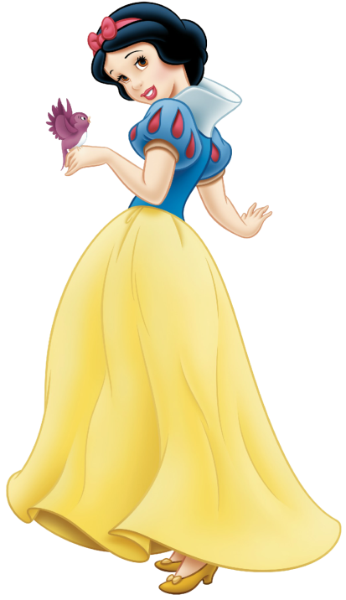

Số lớn nhất trong các số 47, 74, 67, 76 là
A.47
B.76
C.67
D.74
ĐÚNG RỒI

Slide 5

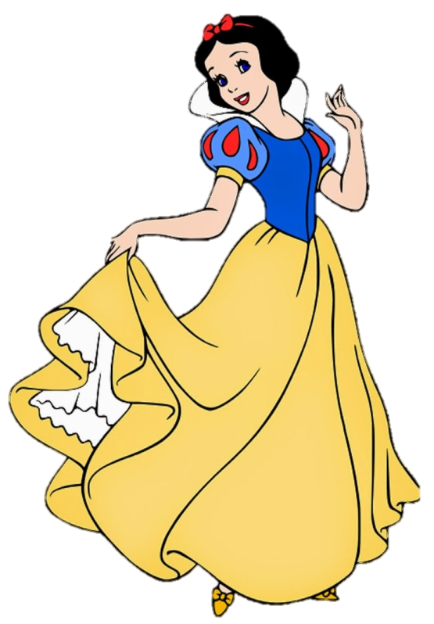
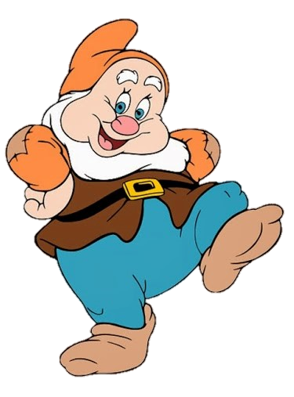
Cho các số: 48, 51,47,74, 60 các số lớn hơn 50 và nhỏ hơn 70 là::
A. 51; 60
B.60
C.47, 48
D.74
ĐÚNG RỒI

Slide 6




Bài 1:
Ôn tập các số đến 100 (tiết 2)

Slide 7


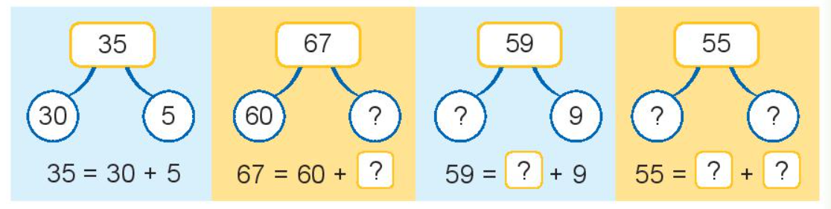
7
50
9
50
5
7
50
50
5

Slide 8
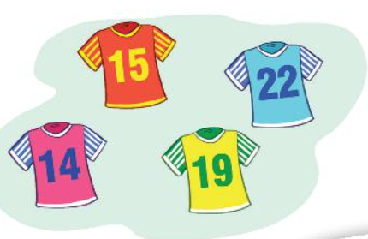
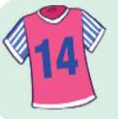
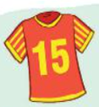
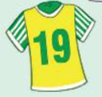

2. Sắp xếp các số ghi trên áo theo thứ tự
a. Từ bé đến lớn
b. Từ lớn đến bé

Slide 9

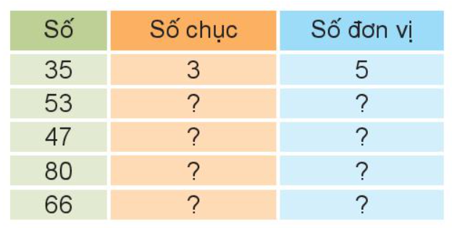
5
3
4
7
8
0
6
6

Slide 10
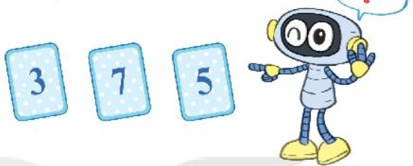
4. Từ ba thẻ số dưới đây, em hãy lập các số có 2 chữ số
37, 35, 73, 75, 53, 57

Slide 11

CHÀO TẠM BIỆT

